Slide 1
Deep Learning in Action
Word2Vec
Reporter：Jackokie Zhao

Slide 2
Introductions
1

Slide 3
What is Word2Vec

Slide 4
算法框架
基于物品的协同过滤生成物品的相似性；
NLP领域应用神经嵌入算法学习词汇的潜在表示（word2vec）
Item-CF在同一个神经元嵌入框架中进行映射
提出item2vec，生成物品在潜在空间的嵌入(Embedding)，
即便用户信息不可用，仍可推断出物品之间的联系
结果表明作者的方法相较于SVD具有一定的优势
1
2
3
4

Slide 5
Backgroud Knowledge
2

Slide 6
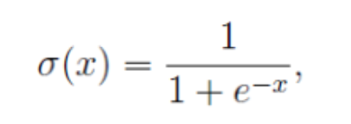
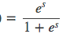
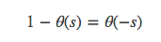
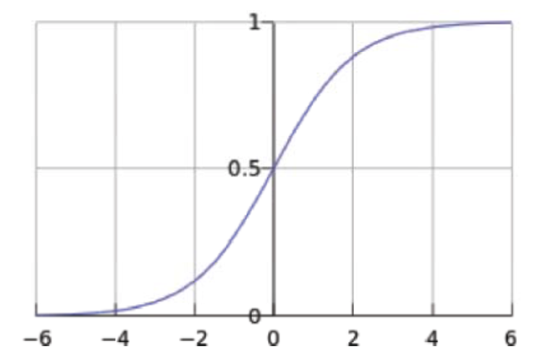
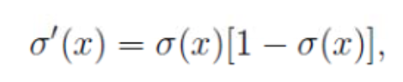
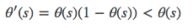
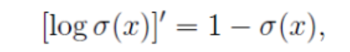
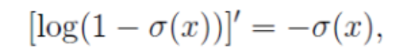
2.1 Sigmoid Function
Properties：

Slide 7
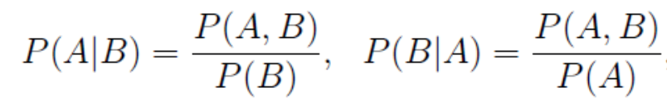
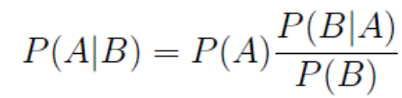
2.2 Bayes

Slide 8
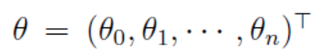
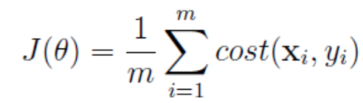
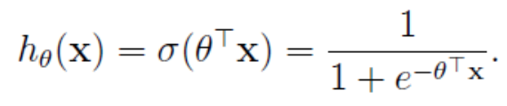
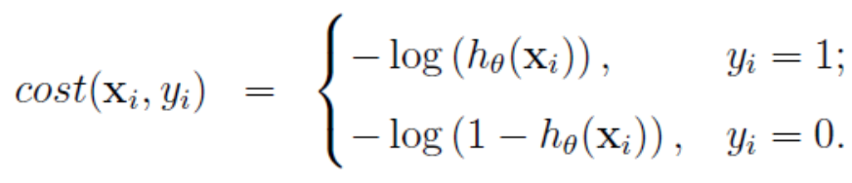
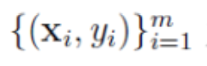
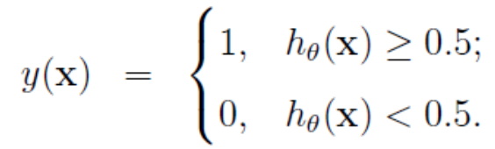
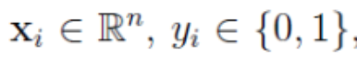
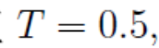
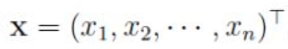
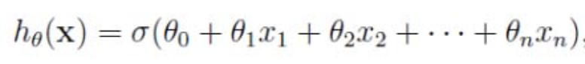
2.2 Logistic Regression
Train Samples
Hysteresis
Cost Function

Slide 9
2.3 Huffman Coding
A. Huffman Tree
<1> Path & Length
<2> Node Weight & Path weighted Length
<4> Binary Tree & Optimal Binary Tree
<3> Length of Tree Path weighted
1. The words with a high frequency
will bubble to the top of the tree.
2. Right Child’s frequency is smaller.
B. Construction of Huffman Tree
<1> Consider {$w_{1}, w_{2},…,w_{n}$} as a Forest(One Node each Tree).
<1> Consider {𝒘_𝟏, 𝒘_𝟐,…,𝒘_𝒏} as a Forest(One Node each Tree).
<2> Merge two tree with min root node weight(new_root = left + right).
<4> Repeat <2> and <3> until there exists only one tree.
<3> Delete the selected trees and put the new tree to forest.

Slide 10
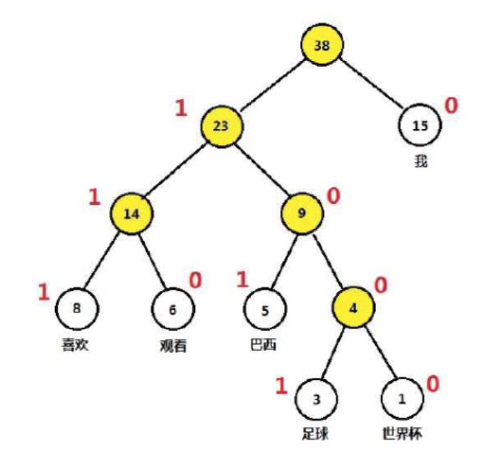
2.3 Huffman Coding
A. Huffman Tree Coding
0
111
110
101
1001
1000
000
001
010
011
100
101
110
111
Fix Length
Variable Lenghth
<0> The min length of Delivery Message.
<1> Node weight is the frequency of leaf appearance.
<2> 1→ Node with a higher weight(Left).
<3> 0→ Node with a lower weight(Right).

Slide 11
2.4 Statistical Language Model

Slide 12
2.4 Statistical Language Model

Slide 13
2.5 N-Gram Modle

Slide 14
2.5 N-Gram Modle

Slide 15
2.2 Bayes

Slide 16
Model
3

Slide 17
Tricks
4

Slide 18
Coding Structure
5

Slide 19
Conclusions
6

Slide 20
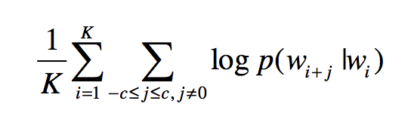
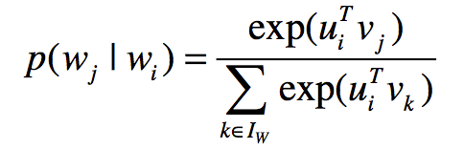
算法框架

Slide 21
数据预处理
 | 训练集用户缺失比例 | 测试集用户缺失比例 | 训练缺失/预测缺失
用户基本信息 | ~0% | ~0% | ——
流水记录 | 83.3% | 94.9% | 87.7%
浏览行为 | 14.7% | 13.7% | 107.2%
信用卡账单记录 | 4.4% | 1.8% | 244.4%

Slide 22





模型融合
模型获取
对于未去重的特征数据，训练得模型XGBoost_A、LightGBM
对于去重的特征数据，训练得模型GBoost_B
XGBoost
A
LightGBM
直接加权融合
最终线上KS 0.46703 = 0.05 * XGB_A + 0.20 * LGB + 0.75 * XGB_B
模型融合
Rank融合
$Score= \sum_{i=1}^{n}{\frac{w_{i}}{{rank}_{i}}}$
最终线上KS 0.45238
XGBoost
B

Slide 23
总结
6

Slide 24
总结
融360用户风险预测
精准营销 避免随机投放给用户带来的干扰，提升用户体验
ABC
个人能力的提升与团队协作的锻炼
Notes:
接近工业实际的比赛环境，是我们能够综合考虑资源消耗和算法稳定性、精确度等问题，最终取得了良好的效果，在1505支队伍中取得冠军。最后，我们团队的每个人都从这个比赛中学习到了很多，这道题目不仅锻炼了我们的个人能力，培养了我们用工业实际的角度来考虑问题的角度，也锻炼了我们团队协作的能力。在此我们像比赛的组织方和项目的出题方致以崇高的敬意和真挚的感谢。

Slide 25
THANKS
请各位专家批评指导！
Notes:
以上就是我此次报告的内容，谢谢大家~

